Slide 1
Alte Bernstrasse 05

Slide 2
Haus 365 // Gebaut 1920
Kyburz-Scheuermann, Gottlieb, * 1874, [1874-1944; 10392] Zimmermann von und in Oberentfelden
1931-1953 Hausplatz, Behmen
Wohnhaus und Schopfanbau
Plan 20 Parz. 534 6 a 76 m2 (Seite I 174)
Kyburz-Scheuermann, Gottlieb, Zimmermann
1898-1932 Behmen
Wohnhaus und Schopfanbau von Stein und Ring und Holz, Ziegel

Slide 3
Haus 365 // Gebaut 1920
Meier-Wyss, Otto, Rudolfs, Kasernenarbeiter, von Lupfig in Oberentfelden (Kauf März 1946)
Meier-Wyss, Dora, Alte Bernstrasse 5
14.07.1988 Einfamilienhaus, Laube Baujahr 1920 Alte Bernstrasse 5 514 m3
Baugesuch 8.9.2016 Nr. 36 LA
Lütolf Jolanda und Theodor, Büron; Gebäuderückbau, Neubau Mehrfamilienhaus Parzelle 534

Slide 4
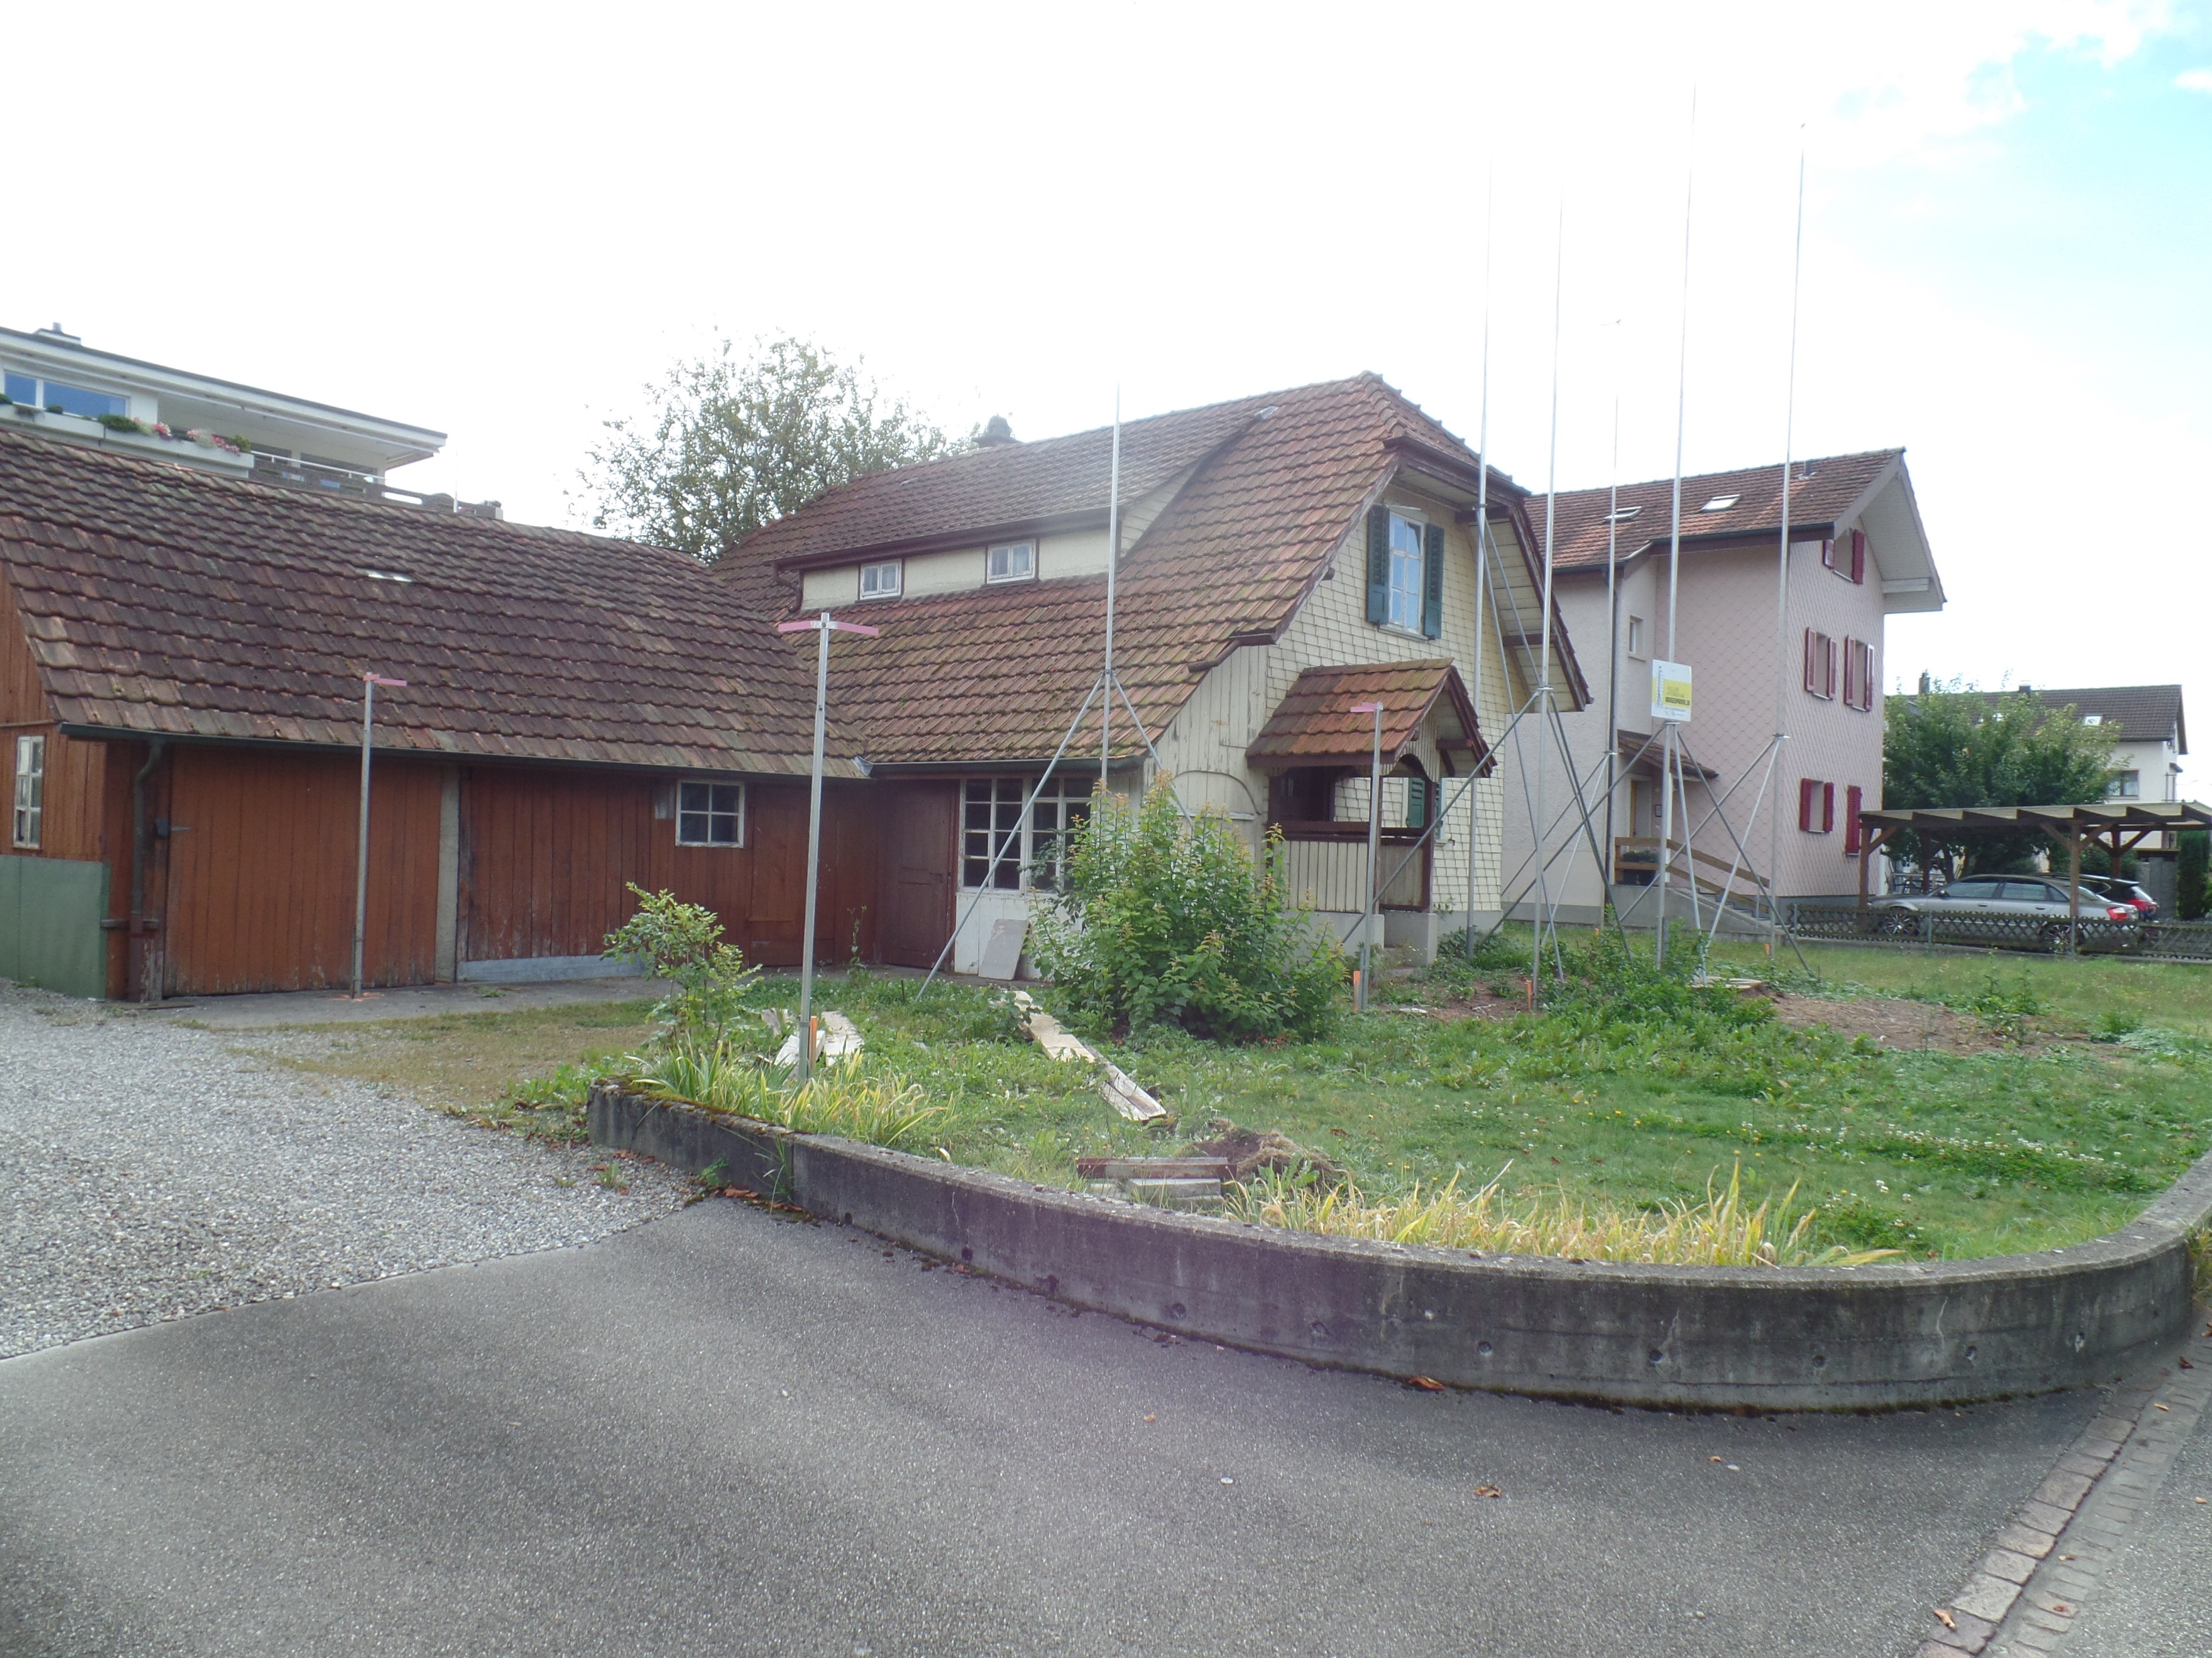
2017/2018

Slide 5
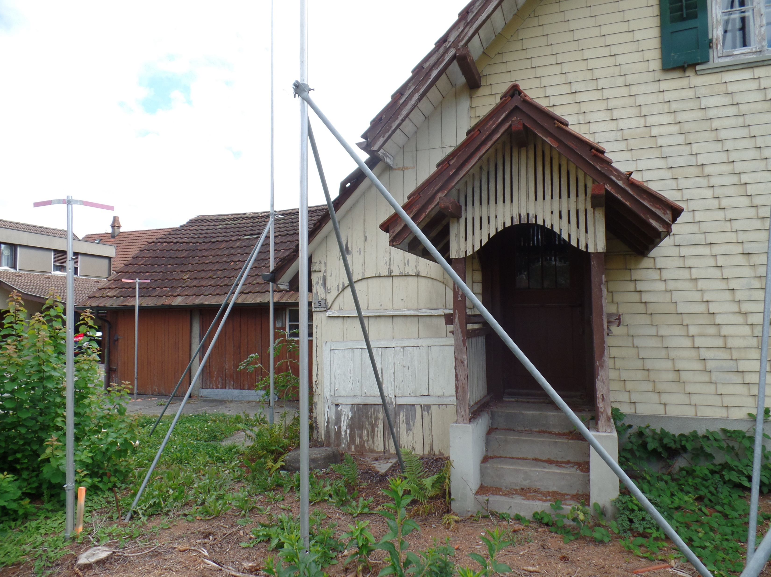
Alte Bernstrasse 05

Slide 6
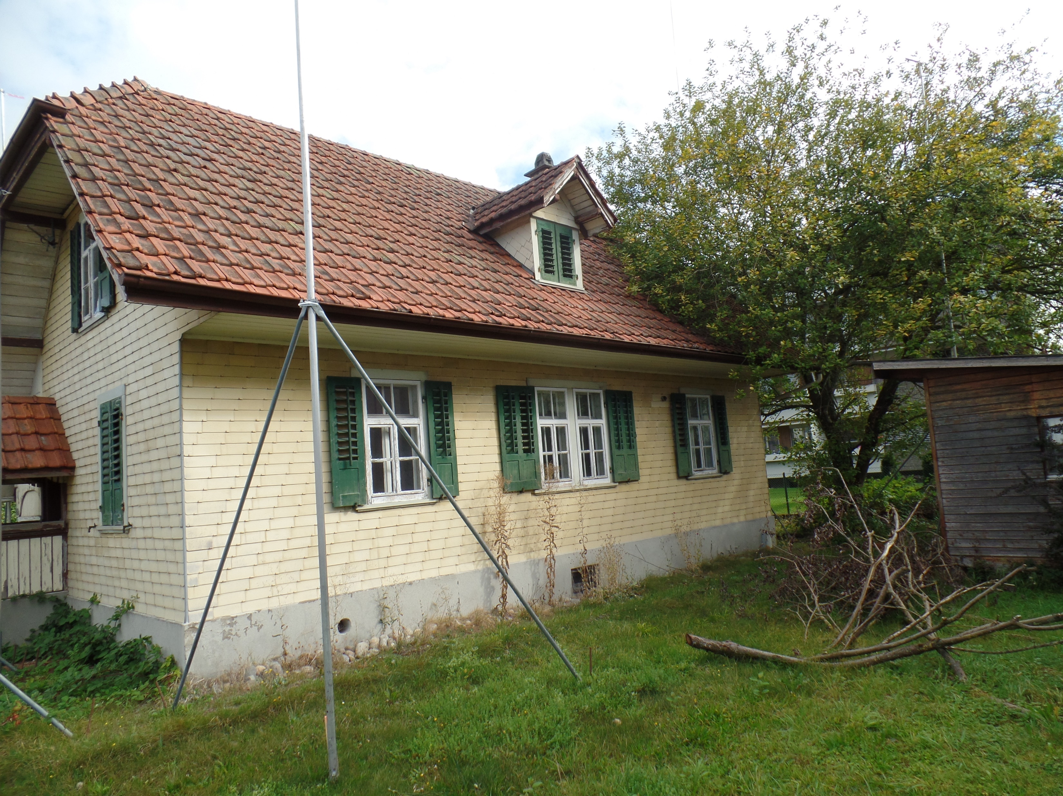

Slide 7
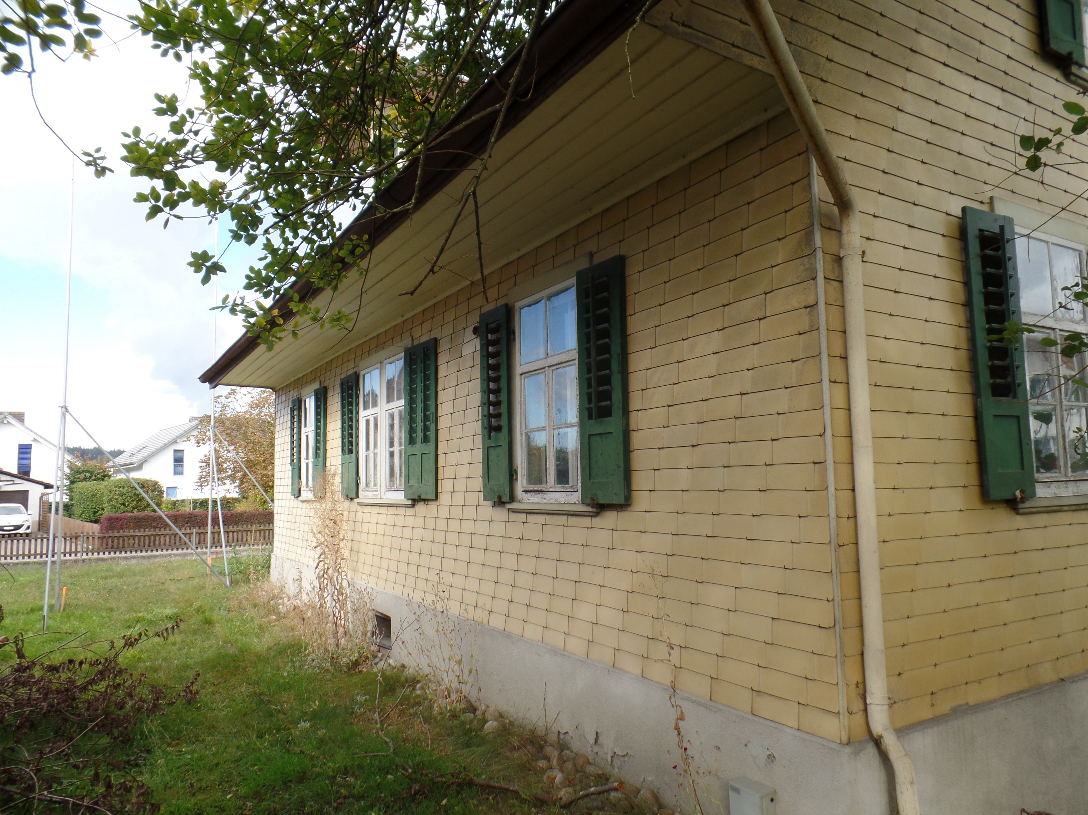

Slide 8
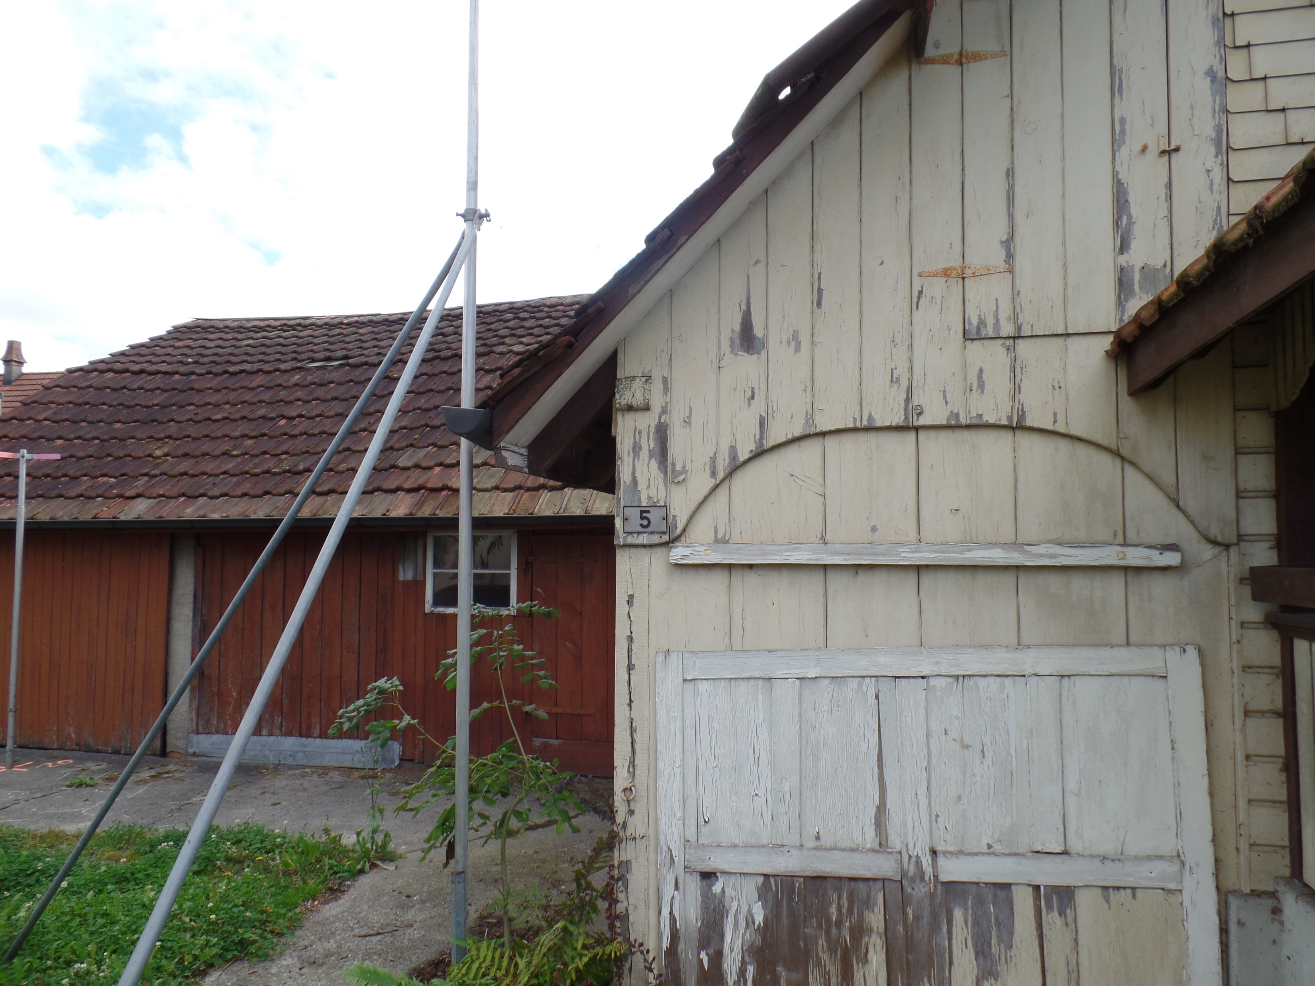

Slide 9
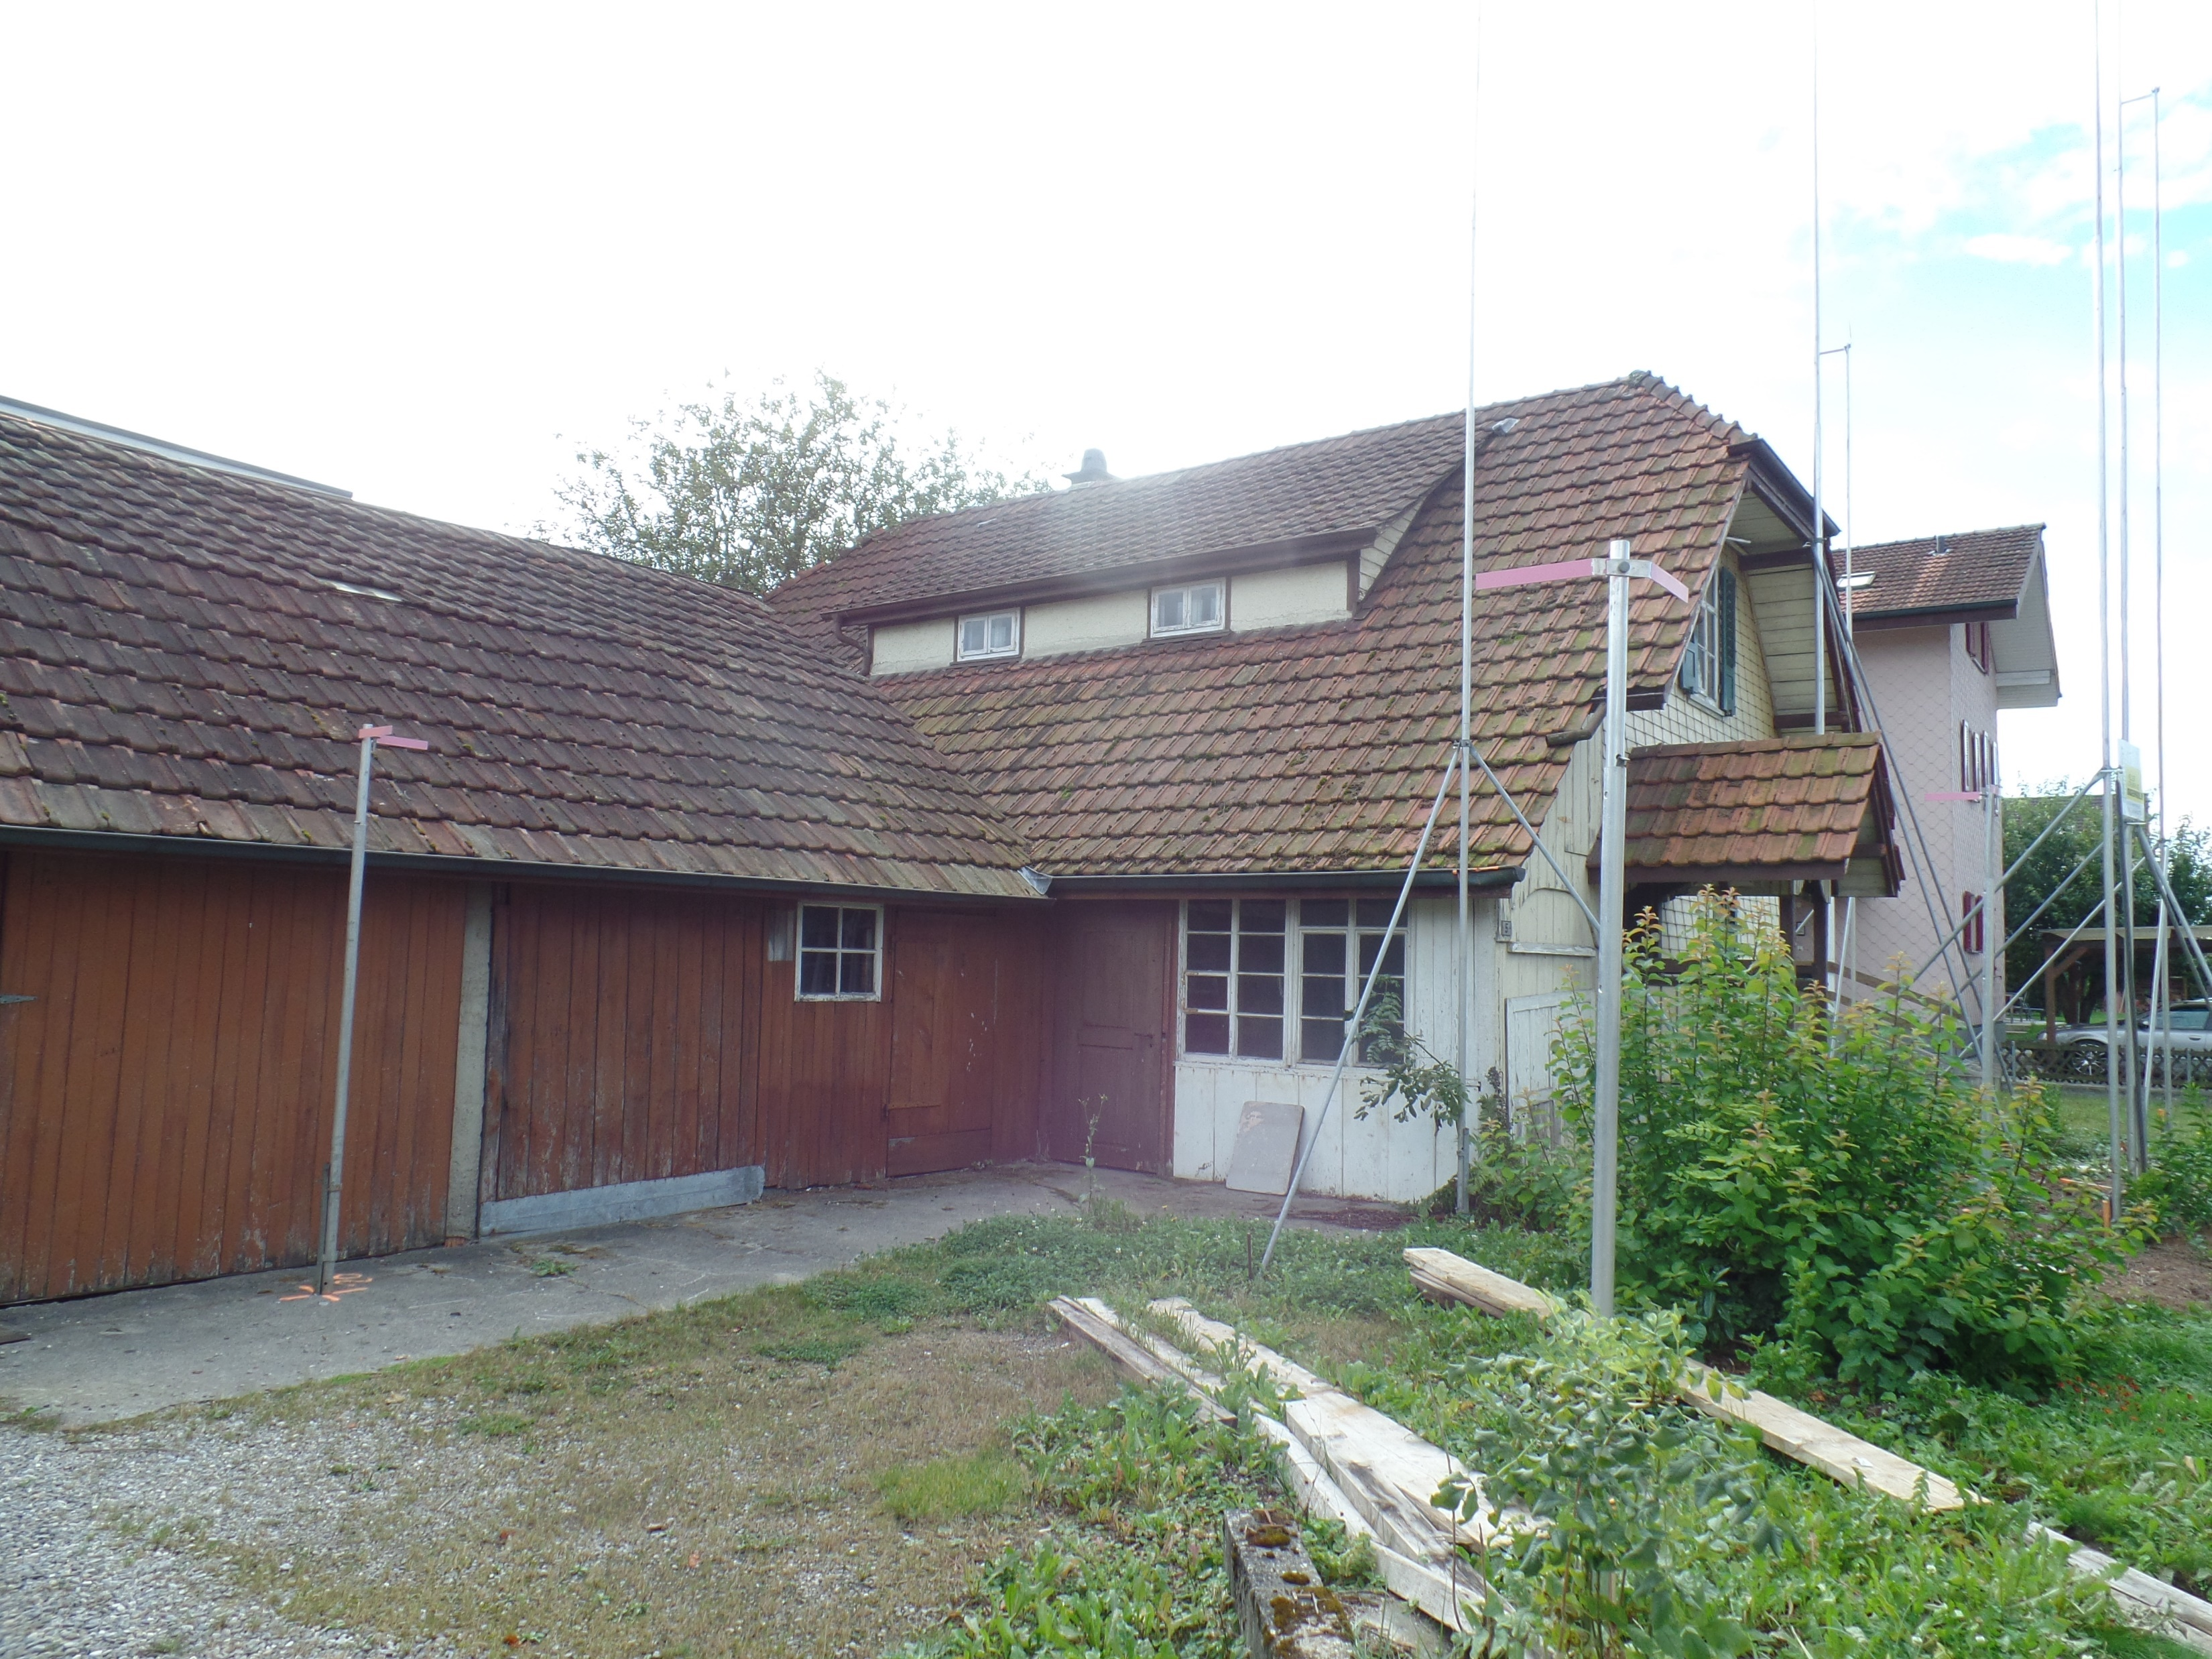

Slide 10
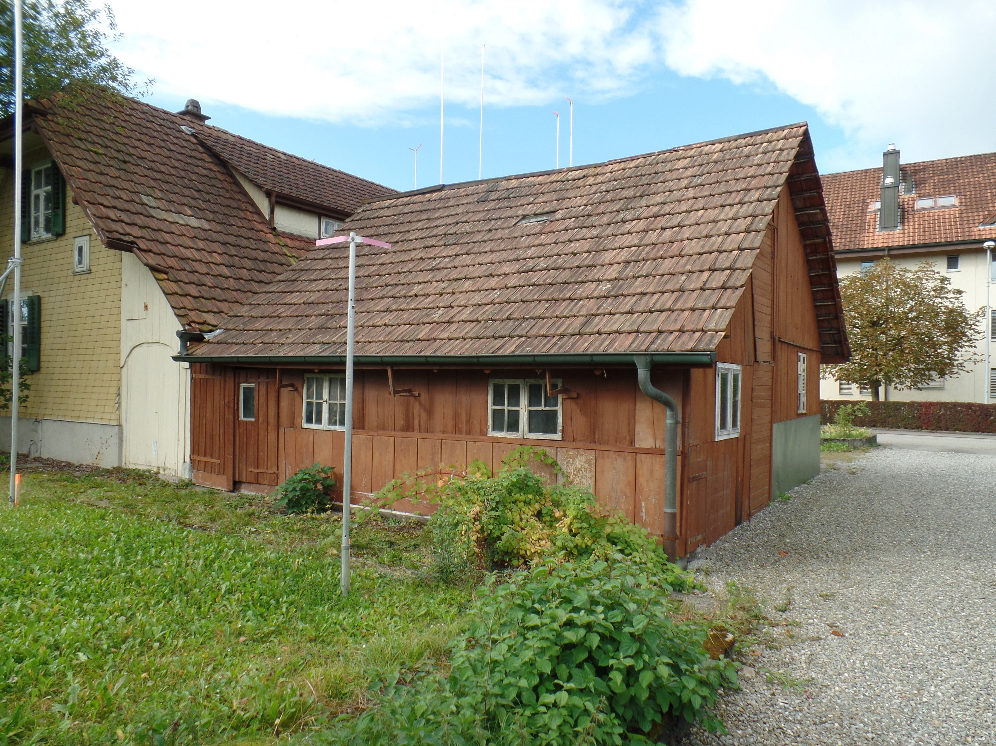

Slide 11
